Slide 1

EcoVando
Ecología Innovadora

Slide 2
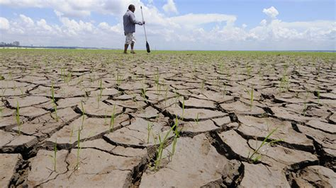
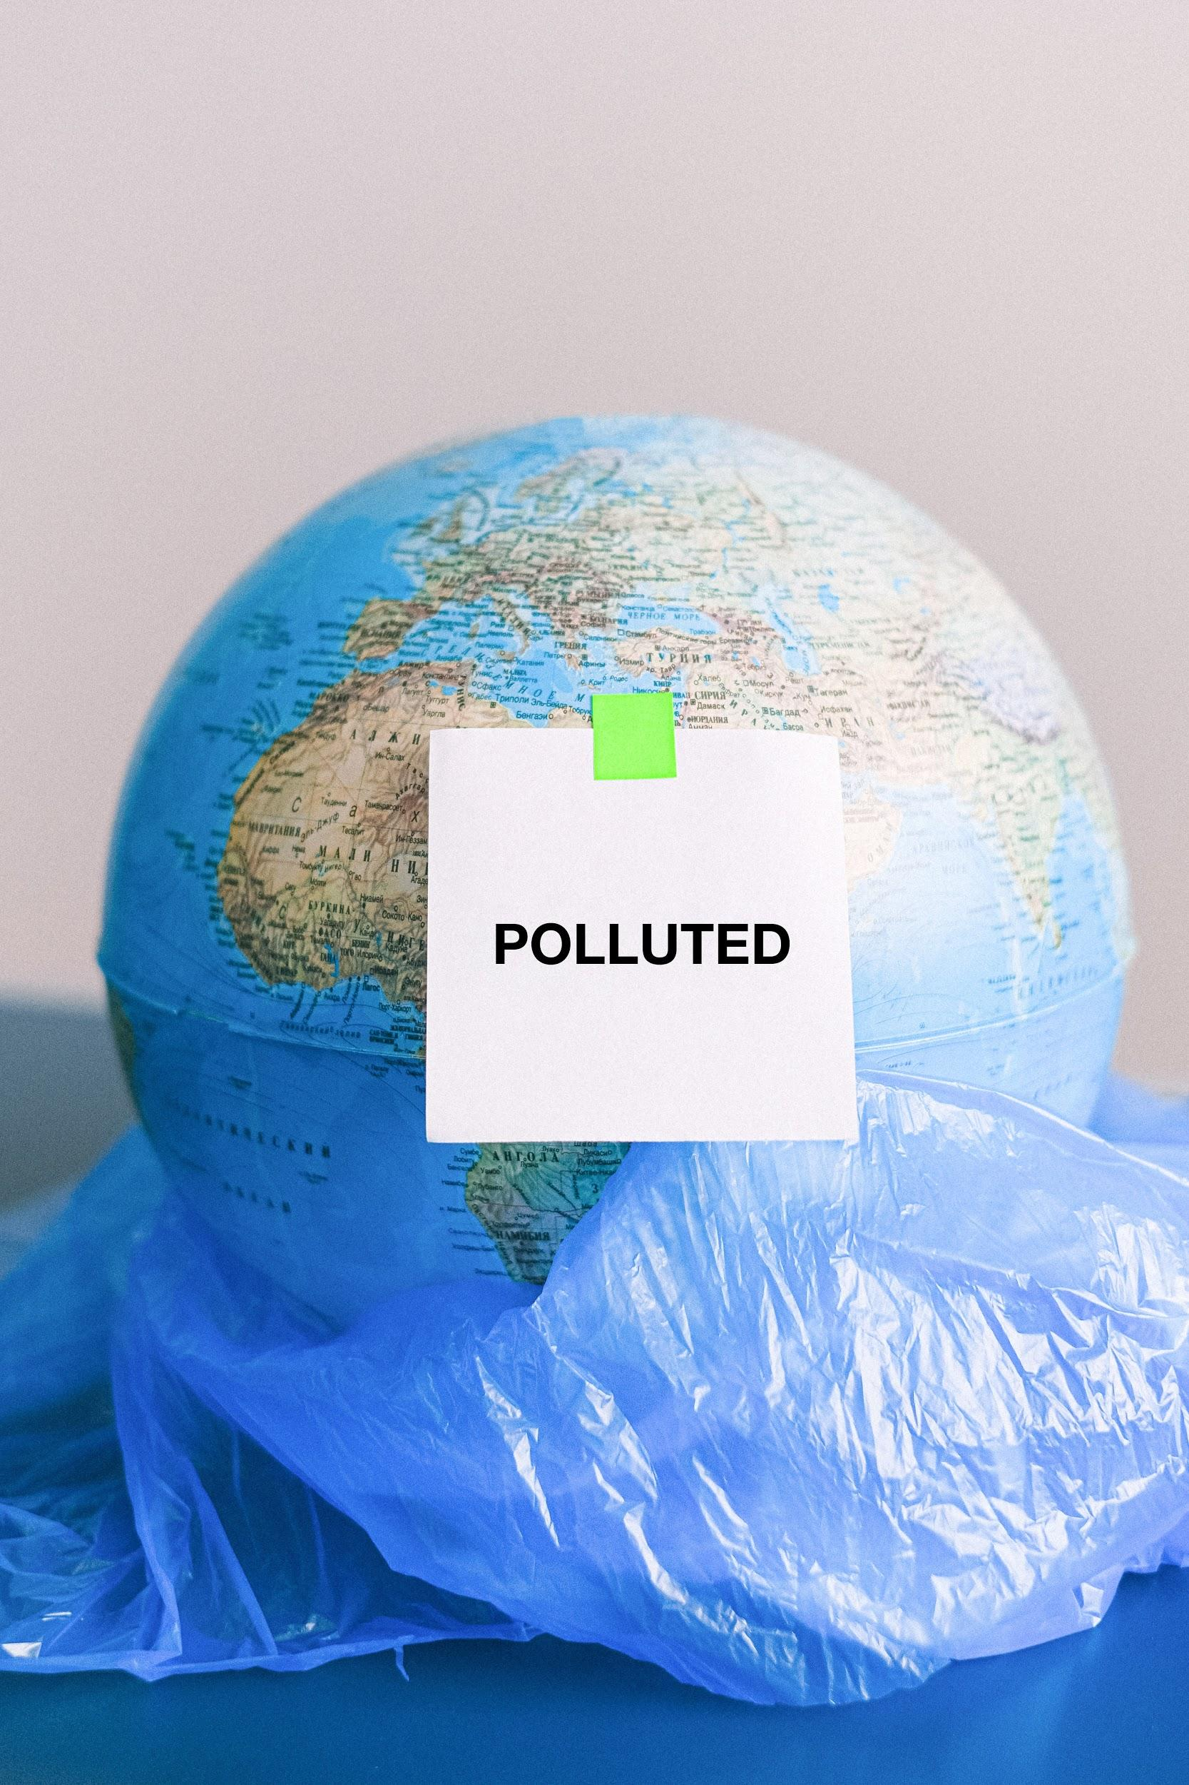
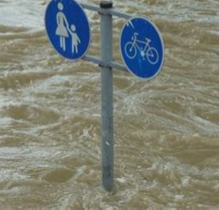
PROBLEMAS ECOLÓGICOS HOY EN DÍA
DEFORESTACIÓN
INCENDIOS
FORESTALES
DESGASTE
CAPA DE OZONO
CONTAMINACIÓN
SUELO
AIRE
AGUA
ACIDIFICACIÓN
DEL OCÉANO
CAMBIO CLIMÁTICO
Notes:
Por qué es importante?

Slide 3
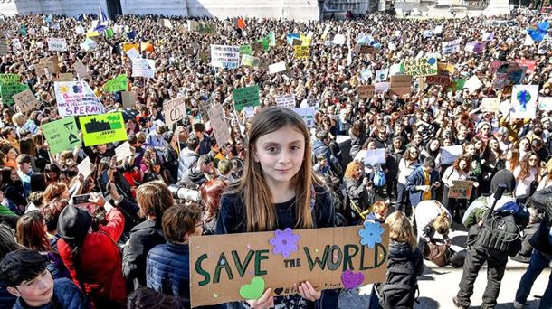

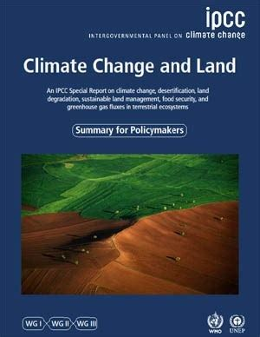
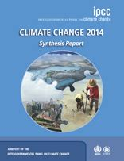
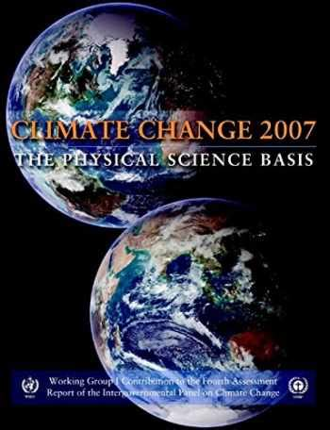
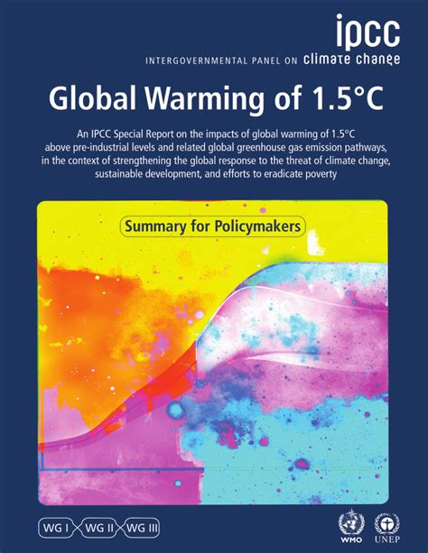
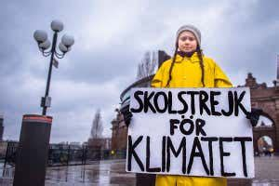
DESAFÍOS ECOLÓGICOS
INVESTIGACIONES CIENTÍFICAS:
MOVIMIENTOS ECOLOGISTAS:
Ej. Friday for Future (Greta Thunberg)

Slide 4
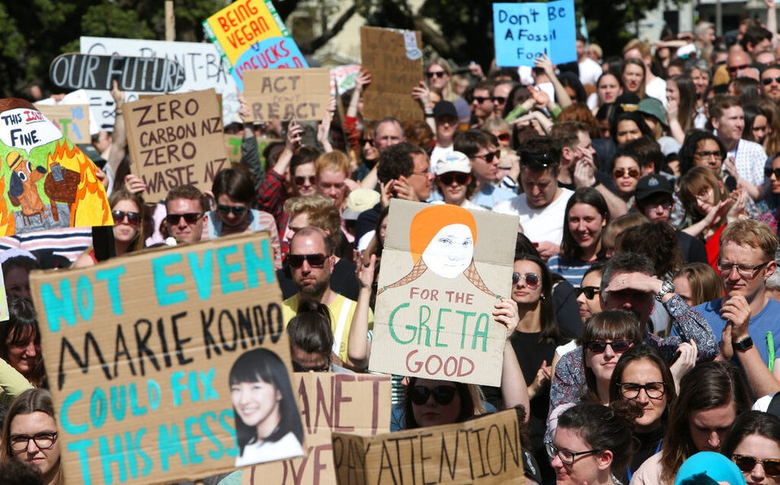
¿Qué tan fácil se accede a los datos e información que existe sobre los procesos ecológicos?
Problemas:
Fake news (¿Puedo confiar en esta página?)
Información dispersa (Hay mucho, ¿por dónde empiezo?)
Información científico/técnica (¿Qué significan estos datos?)
Fuentes de difícil acceso y a veces pago (¿Acceso libre?)

Slide 5
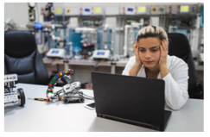


¿A quién afecta?
Jóvenes y Adolescentes
Investigadoras/es principiantes
Activistas ambientales

Slide 6
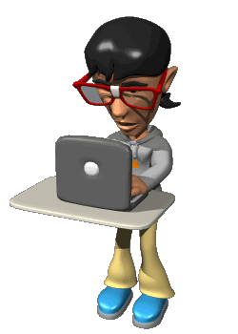
¿Por qué esto es una oportunidad?
Es nuestra oportunidad de ayudar a jóvenes científicos y a aquellos interesados en problemáticas ambientales, a encontrar información relevante y organizada al respecto.

Slide 7
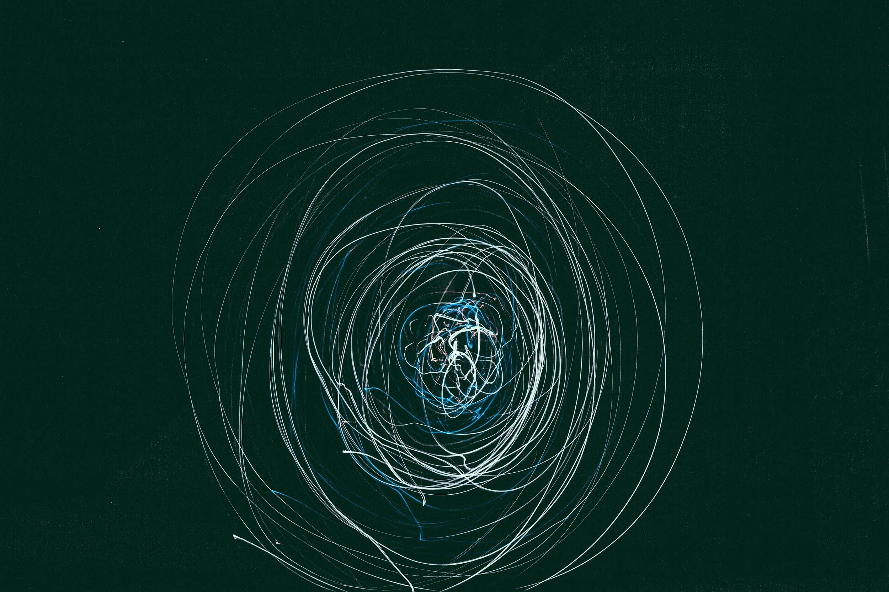
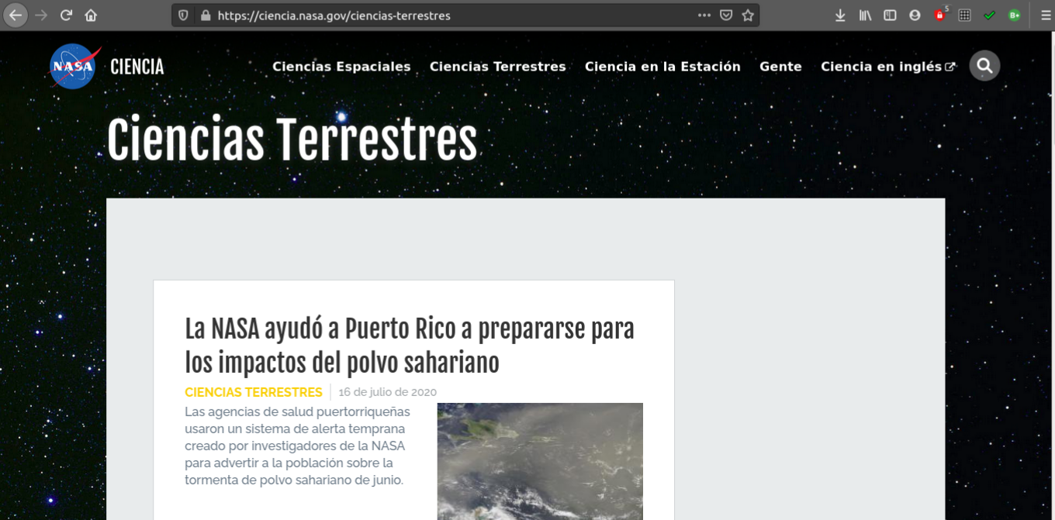
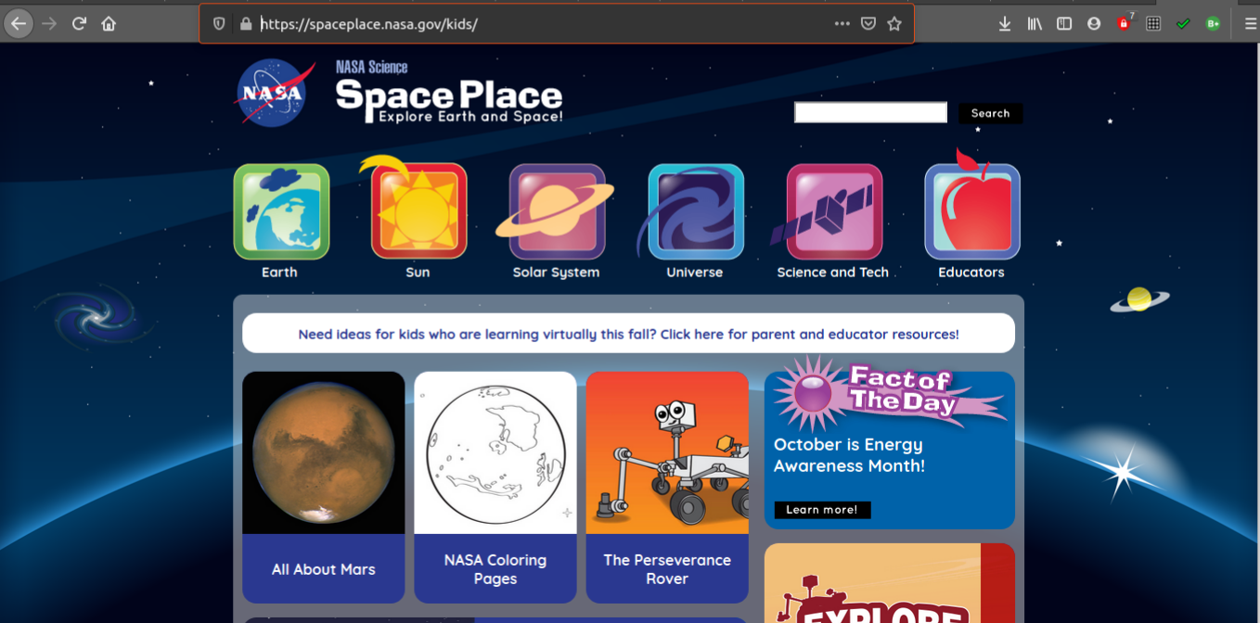
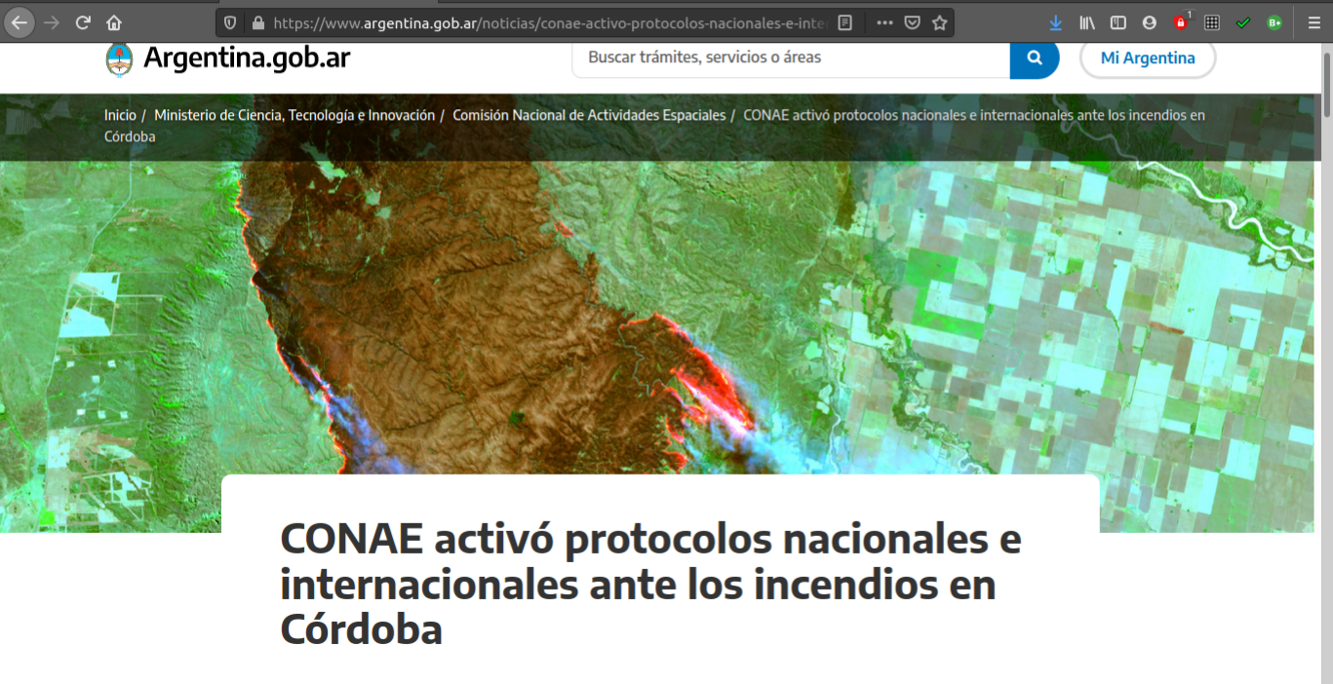
Antecedentes:
https://ciencia.nasa.gov/ciencias-terrestres
https://spaceplace.nasa.gov/kids/
https://www.argentina.gob.ar/noticias/conae-activo-protocolos-nacionales-e-internacionales-ante-los-incendios-en-cordoba
Notes:
MATCHEO DE NASA kids y

Slide 8
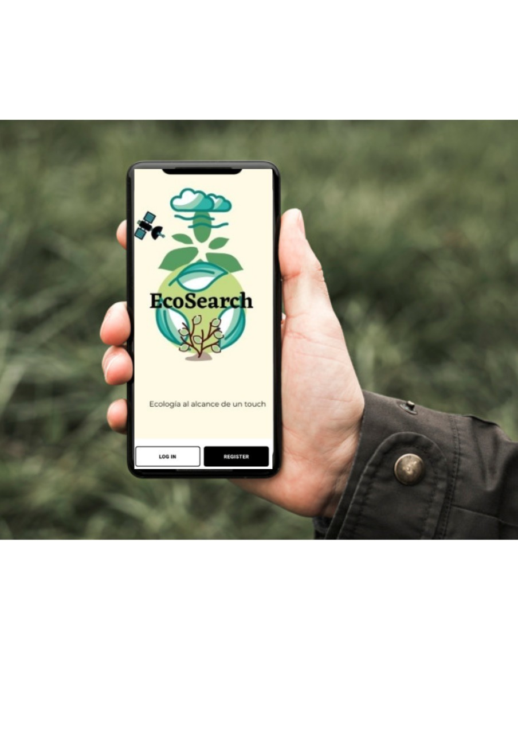
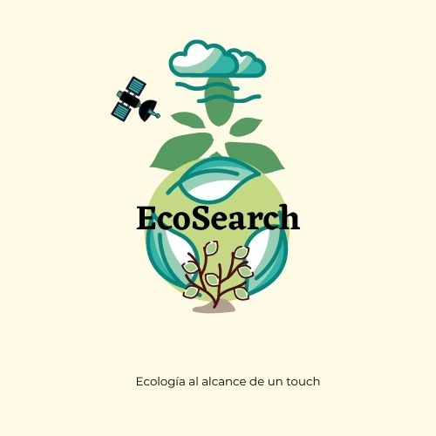
Innovación
EcoSearch, una aplicación interactiva que ayuda al usuario a encontrar información relevante en menos tiempo. Además, gracias a la personalización del perfil del usuario, podrá informarse sobre temas atractivos para el mismo.

Slide 9

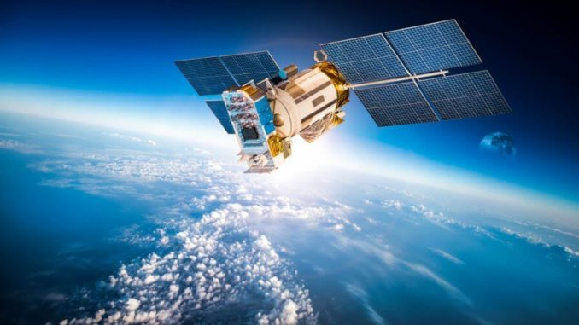
Tu ayudante virtual
Recomienda y guía a la persona de manera eficiente para encontrar los datos más relevantes que busca sobre un evento determinado.
Con inteligencia artificial luego se le puede enviar información actualizada de los intereses que tenga el usuario.
ECOSAT
FOTO SAOCOM :https://enprovincia.com.ar

Slide 10
IMPACTO DE LA INNOVACIÓN.
¿QUE CAMBIARÁ ESTA IDEA?
La forma en que la población ve a la ciencia.
Permitirá la participación más activa de la población en la resolución de problemáticas ambientales.
Permitirá a interesados ahorrar tiempo en la búsqueda de datos relevantes para la problemática de su interés.
Integración de satélites para investigar acerca de problemáticas ecológicas.
Muestra un enorme potencial para encontrar y utilizar los datos de observación de la Tierra con el objetivo de arrojar luz sobre cambios en nuestro planeta (ambientales, sociales, etc.)

Slide 11
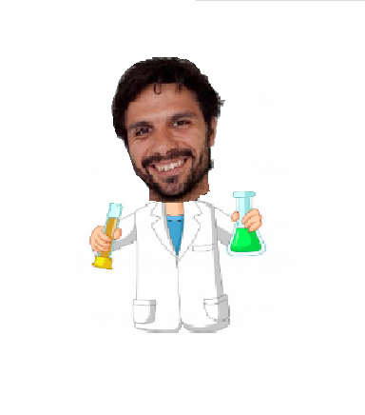
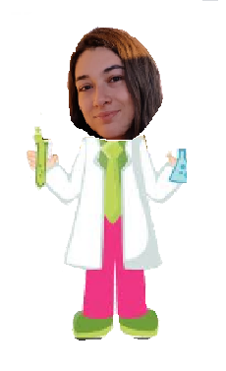
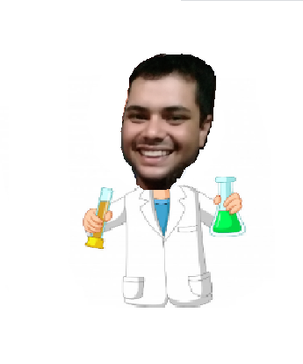
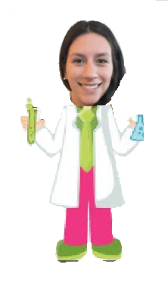
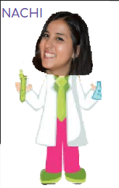


LUCIO
CHRIS
NACHI
SOFI
GERA
EcoVando

Slide 12
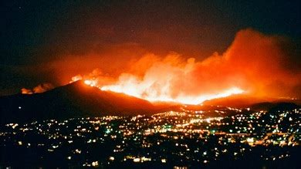
ACOMPÁÑANOS A CONECTAR Y SENSIBILIZAR
AHORA BUSCAMOS :
PROGRAMADOR/A PLATAFORMA ANDROID / IA
MUCHAS GRACIAS!

